Slide 1
« О Птицах , Солнце и весне»
Весна глазами детей

Slide 2
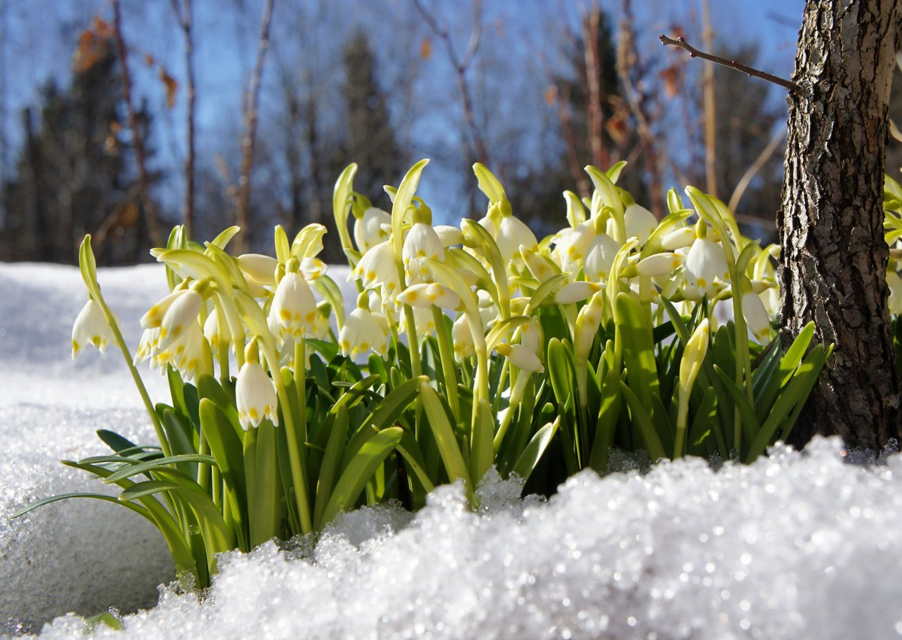
Шагает красавица,
легко земли касается.
Идет на поле, на реку,
и по снежку, и по цветку.

Slide 3
Скворец Друзей зовет семья скворцов: – Всех завтра в гости просим! Наш адрес: улица певцов, Скворечник номер восемь.

Slide 5
Весна приходит постепенно:
В полях неслышно тает снег,
Побег из ледяного плена
Готовят тайно воды рек.
Уж по ночам не те морозы,
И вот уже летит скворец
В свой домик на стволе березы…
Пришла Весна. Зиме конец!

Slide 7
Появился из-под снега. Увидал кусочек неба. Самый первый, самый нежный, Чистый, маленький подснежник.

Slide 9
О чём щебечут птицы Так звонко по весне? Какие небылицы Рассказывают мне? Ответа мне не надо. Ответ я знаю сам. Душа беспечно рада Весёлым голосам.

Slide 11
Смастерить для птичек домик
Совершенно нам не трудно.
Будем очень мы стараться,
Чтоб им было в нём уютно.
Прилетев из стран далёких
Голосистые скворцы
Прощебечут нам: " Спасибо! "
Ведь мы с папой молодцы!!!

Slide 13
Мы с братишкою моим Птицам домик мастерим. Небольшой, опрятный внешне. Называется скворечник. Окон нет. Есть только лаз, Да жердинка - напоказ. Прилетят весной скворцы, Скажут: «Ай, да молодцы!»

Slide 15
На окошко черный котик Сел вылизывать животик, Во дворе увидел кошку И скорее – прыг с окошка!
Из ворот выходит кот, Сладко песенку поёт:
Я доволен, я не хмур, Солнце встало,
мур-мур-мур!

Slide 17
Утром бабочка проснулась, Улыбнулась, потянулась, Раз — росой она умылась, Два — изящно покружилась, Три — нагнулась и присела, На четыре — улетела.

Slide 19
Плачет небо весенним дождём, И на сердце тоску навевает. От Весны мы всегда что-то ждём, Даже то, чего и не бывает!

Slide 21
В видеоряде использованы
рисунки и аппликации детского творческого кружка « Непоседы» Анкудиновского СДК.

Slide 23
Работу подготовила заведующая Анкудиновского СДК Чихачева Н.В

